Slide 1
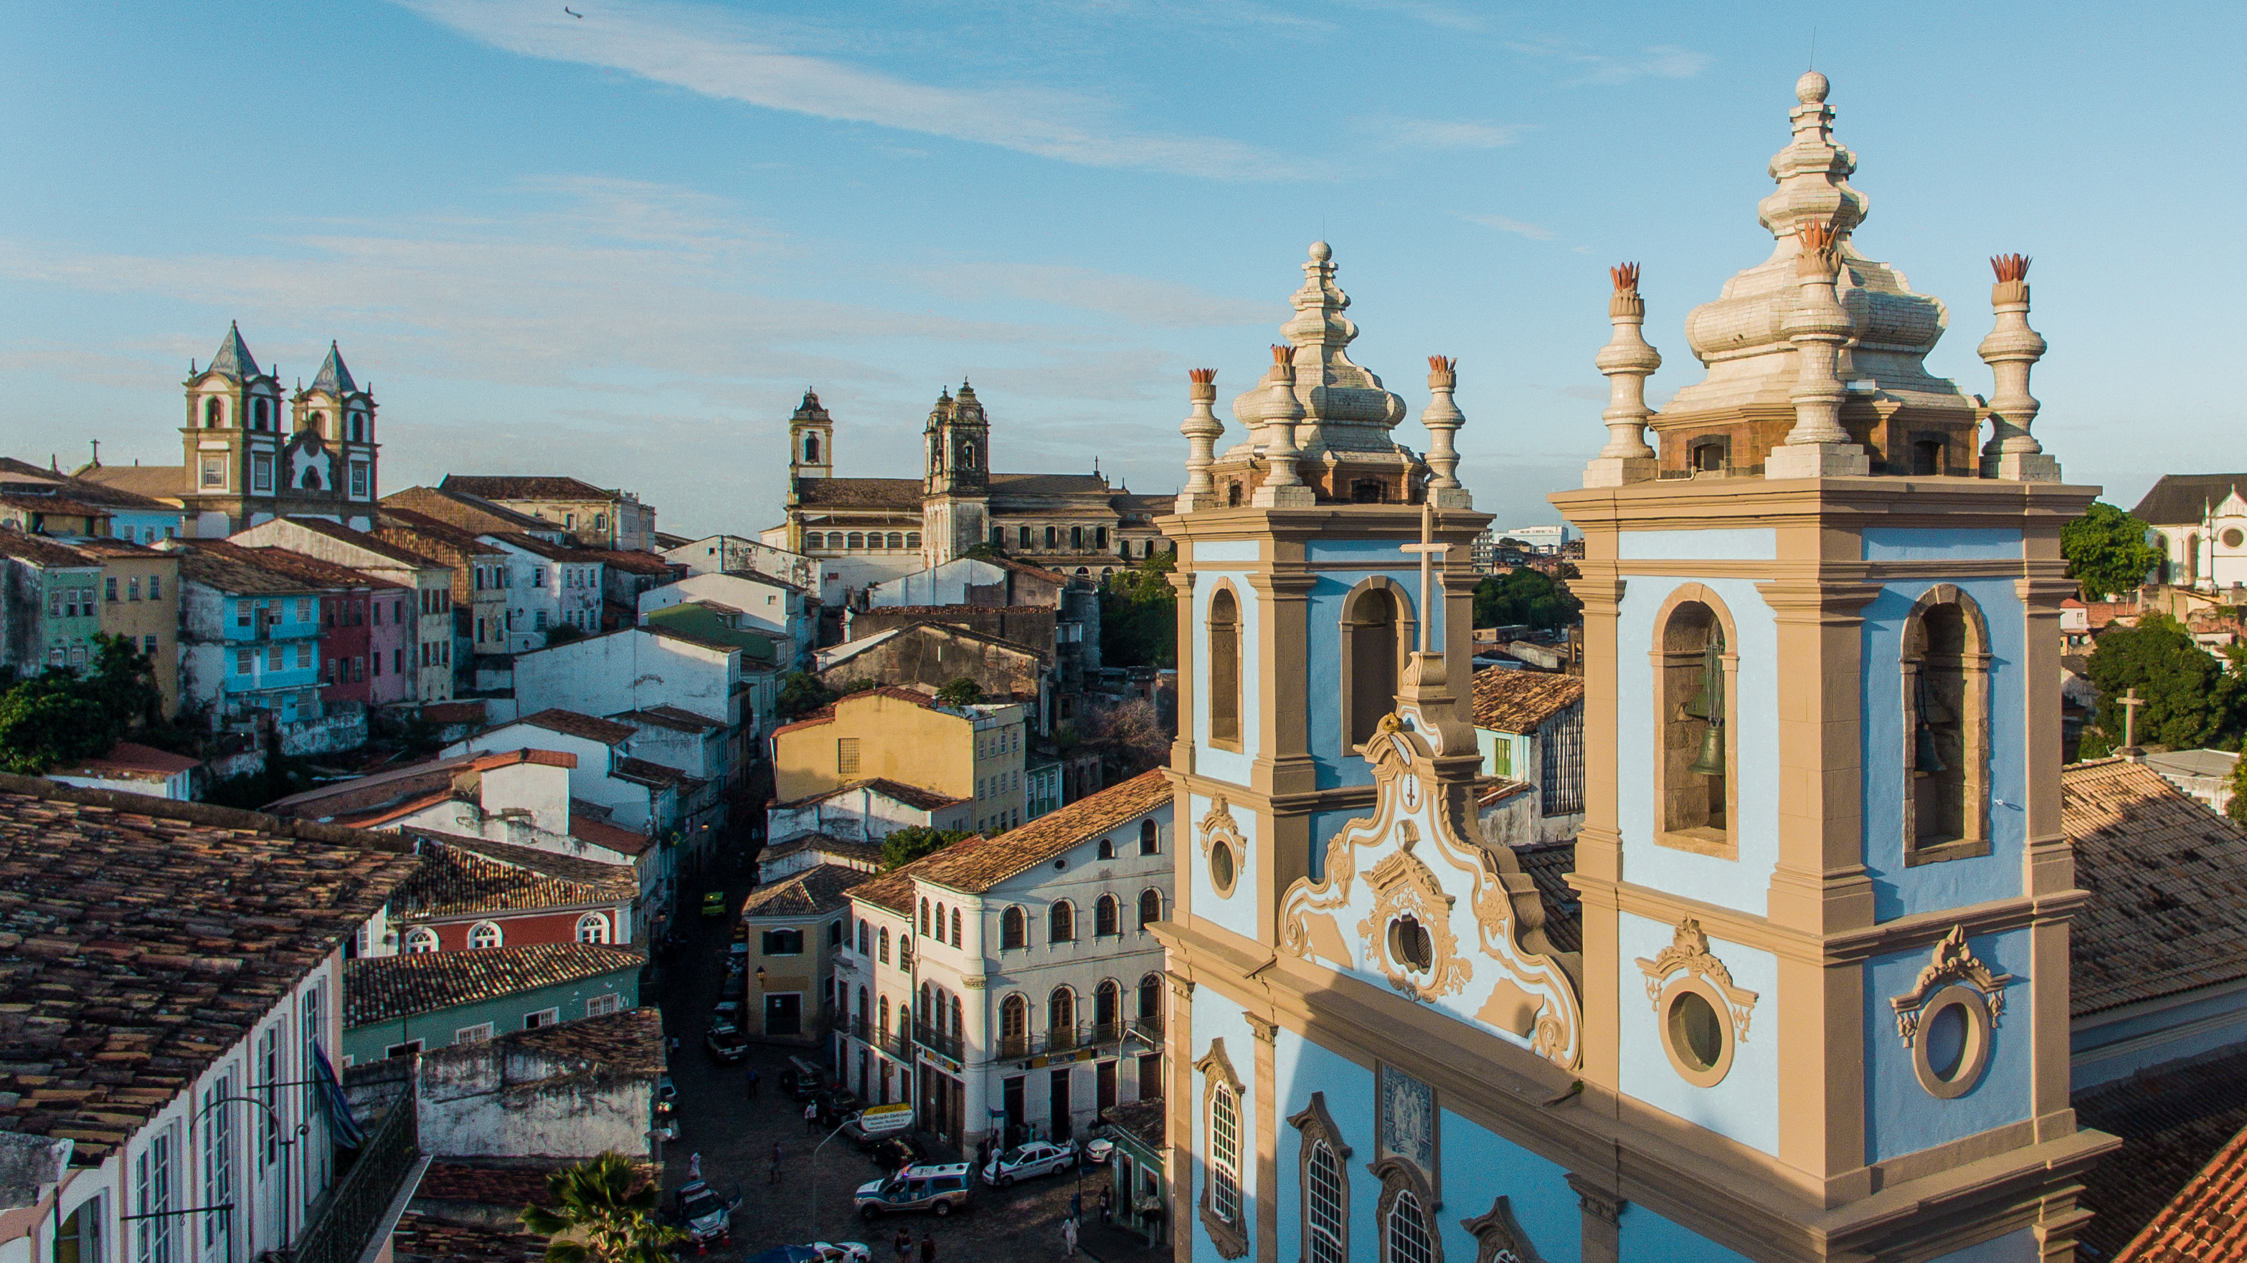
Razões por que é precisa uma Convenção das Nações Unidas sobre fiscalidade
Ana Gomes

Slide 2
1. É preciso um sistema de impostos global coerente. Hoje vivemos com uma complexa e desconexa teia de acordos tributários bilaterais e com um sistema internacional paralelo, que tenta sem sucesso regular as incidências fiscais na actividade económica trans-fronteiras.
2. É preciso reforçar a cooperação entre administrações fiscais. Um sistema global coerente vai melhorar as condições de trabalho das autoridades fiscais e tornar a cooperação mais eficiente, designadamente para assegurar que as companhias multinacionais pagam impostos.
3. Menos unilateralismo: os governos têm cada vez mais recorrido a “listas negras” e leis nacionais agressivas para garantir a base de imposição fiscal. Medidas cada vez mais proteccionistas vão complicar a vida das pessoas e das empresas que não fogem aos impostos.
4. É crucial acabar com a “corrida para o fundo” e o “dumping fiscal”: o medo de perder investimentos leva os governos a introduzir incentivos fiscais, isenções e práticas fiscais desleais para com outros Estados e, de facto, auto-flageladoras.
5. Um mais saudável ambiente de negocios: diversos sistemas fiscais nacionais, desconexos, inconsistentes e frequentemente frustráveis, criam impactos administrativos pesados, incertezas legais e alto risco para investidores e empresas com actividade internacional.

Slide 3
6. Condições equitativas: para que os países que avancem em transparência e racionalidade fiscal não sejam penalizados com a fuga de empresas e capitais para outras jurisdições. Através de negociações realmente globais, os governos podem coordenar a acção e assegurar condições mais equitativas para todos.
7. Execução reforçada: nenhum governo se pode sentir obrigado a aplicar regulamentação fiscal internacional que seja adoptada à sua revelia. A ONU é a única instituição global em que todos os países participam em pé de igualdade. 8. Menos dupla-tributação e dupla não-tributação: o desencontro entre entre sistemas fiscais nacionais explica porque é que alguns cobram e pagam impostos a dobrar e outros não pagam impostos. Só através de cooperação verdadeiramente global será possível acabar com este desacerto.
9. Urge financiar o desenvolvimento dos países mais pobres: a exclusão dos países mais pobres das decisões sobre regulação fiscal internacional significa que os seus interesses não são levados em conta. E significa menos receita fiscal e menos financiamento para o seu desenvolvimento.
10. Urge actuar no plano global contra os paraísos fiscais. Muitos governos tentam proteger a sua base de imposição através de “listas negras” baseadas em critérios inconsistentes. Por exemplo, a controversa “lista negra” sobre paraísos fiscais da UE exclui países como a Suíça e o Luxemburgo e inclui por exemplo, a Libéria - um dos países mais pobres do mundo, pouco relevante no mundo dos offshores. A actuação contra os paraísos fiscais tem de ser justa e consistente - logo, globalmente coordenada para ser eficaz.

Slide 4
Uma Convenção da NU sobre fiscalidade deve:
. Criar um órgão global sobre fiscalidade. Uma Conferencia dos Estados-Partes como estrutura de governação global em que todos os países possam participar.
. Reforçar a luta global contra os fluxos financeiros ilícitos, incluindo a evasão e o evitamento fiscais. Reforçar a transparência e cooperação entre governos e autoridades tributárias, criando um sistema de regras fiscais global mais coerente e menos complexo.
. Promover a justiça para com os países em desenvolvimento. Substituir as regras e padrões fiscais existentes, que são enviesados a favor dos países mais ricos e poderosos, criando um sistema que sirva os interesses, preocupações e necessidades dos países em desenvolvimento.
. Atender à inter-relação entre desenvolvimento, direitos humanos, igualdade e proteção ambiental, para promover sistemas fiscais progressivos e ligar a governação fiscal global a outras obrigações e compromissos internacionais, incluindo os relativos a Direitos Humanos, ODS, Igualdade, Combate à Corrupção e Proteção Ambiental.
. Criar coerência global e reduzir a complexidade, gradualmente substituindo a teia de tratados bilaterais e acordos multitalerais que compõe o actual sistema incoerente e complexo, aumentando a eficácia da tributação e removendo oportunidades para a evasão fiscal.

Slide 5
Uma Convenção da NU sobre fiscalidade deve:
. Substituir o actual sistema de transferência de preços: estabelecendo um processo para substituir as actuais regras por um novo sistema através do qual as companhias multinacionais serão tributadas na base dos seus lucros globais consolidados, com direitos de imposição alocados entre os vários Estados, com base em fórmula a acordar, num sistema que será suplementado por uma taxa de imposto corporativo efectivo mínimo.
. Aumentar a prestação de contas pelos governos e o escrutínio e confiança públicos: assegurando que o processo de decisão é transparente, participativo e permite aos cidadãos interagir com as autoridades. O que não acontece hoje, com negociações sobre tributação secretas e possibilidades de acompanhamento público limitadas.
. Assentar no ABC da transparência fiscal, nomeadamente Troca de Informação Automática, Transparência dos Beneficiários Efectivos, e Relatórios Públicos País por País.
. Não mais forçar Estados a terem de aceitar mecanismos de resolução de disputas iníquos e controversos, tais como a arbitragem privada internacional. Enfoque antes na prevenção de conflitos e na criação de mecanismos que a promovam.

Slide 6
MUITO OBRIGADA!
ammg54@gmail.com

